Slide 1
Jaunākā seriāla
“Vaimanu koris un valsts pārvaldes reforma” sērija
Mārtiņš Krieviņš
Valsts kancelejas direktors
Rīgā, 2017.gada 15.februāris

Slide 2
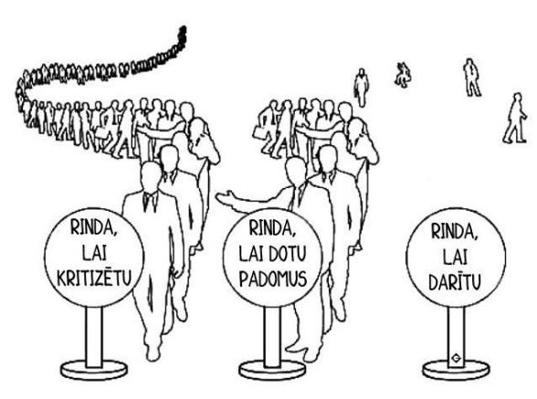
Skarbā realitāte...
(c) Twitter dzīles

Slide 3
Attieksme pret valsts pārvaldi
Novērtējiet, lūdzu, zemāk minētos apgalvojumus un pasakiet, vai Jūs tiem pilnīgi piekrītat, drīzāk piekrītat, ne piekrītat, ne nepiekrītat, drīzāk nepiekrītat vai pilnīgi nepiekrītat!"
(c) SKDS

Slide 4
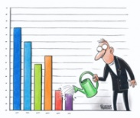
Daži fakti par valsts pārvaldi
(c) http://www.alausa.org
Turpmākajos slaidos ir sniegta informācija par būtiskākajiem tiešo valsts pārvaldi raksturojošajiem rādītājiem. Tie nav nedz kritiski slikti, nedz satriecoši labi. Viduvēji...
Valsts pārvaldes reforma nav nepieciešama tādēļ, lai novērstu nefunkcionējošas sistēmas radītas problēmas. Tā nepieciešama, lai nodrošinātu sabiedrībai maksimāli labāko valsts pārvaldes pakalpojumu, par viņu samaksātajiem nodokļiem.

Slide 5
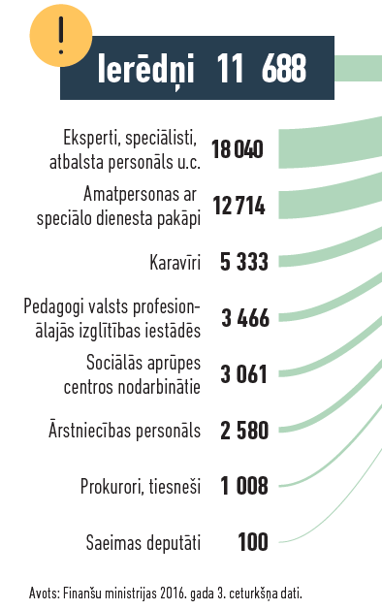
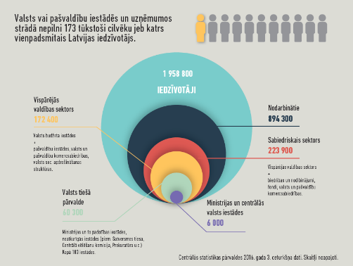
Nodarbināto skaits valsts pārvaldē
“Uzblīdusī” valsts pārvalde?
Ko mēs gribam atlaist?

Slide 6
Nodarbināto skaits valsts pārvaldē ₂
(c) Eurostat

Slide 7
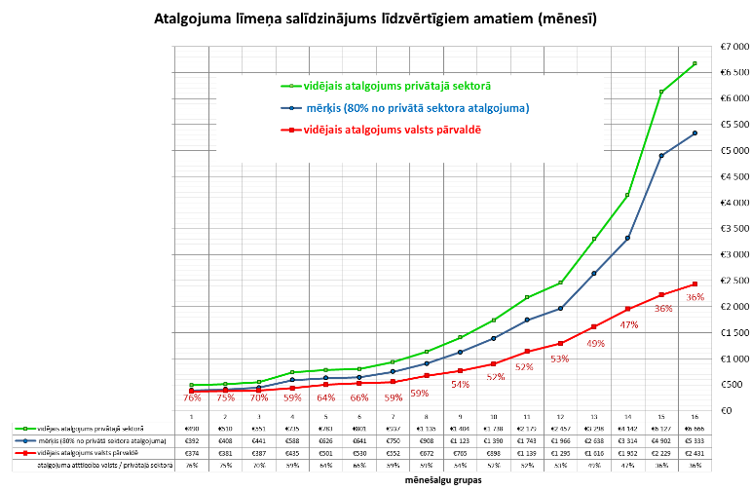
Atlīdzība
(c) SIA Fontes

Slide 8
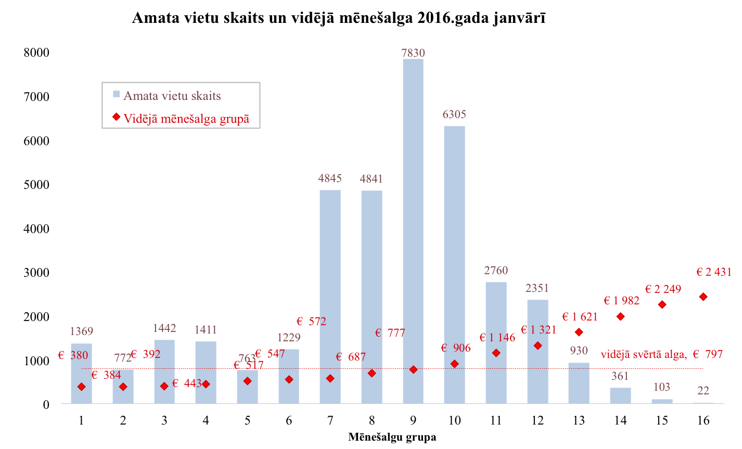
Atlīdzība ₂
(c) Finanšu ministrija

Slide 9


Cilvēki _{(Štati + algas)} + Procesi = Rezultāti
Eiropas Komisija: “Valsts pārvaldes kvalitāte ir svarīga Eiropas konkurētspējai. Moderna, inovatīva un efektīva valsts pārvalde ir nepieciešama, lai nodrošinātu Eiropas atveseļošanos un izaugsmes potenciāla atvēršanu.”
(https://ec.europa.eu/growth/industry/competitiveness/public-administration_lv)
Šo pašu var attiecināt arī uz Latviju. Tā vietā, lai valsts pārvaldi uztvertu kā apgrūtinājumu vai traucēkli izaugsmei, beidzot nepieciešams uz to skatīties kā darba instrumentu, ar kura palīdzību iespējams sasniegt nepieciešamos valsts attīstības rezultātus. Un šeit nepieciešams atcerēties, ka ar sliktiem instrumentiem nav iespējams izveidot pasaules mēroga lietas. Valsts pārvaldes attīstībā un pilnveidošanā pēdējos 8 gadus (krīzes un pēckrīzes laiks) mērķttiecīgi nekas būtisks nav investēts…

Slide 10
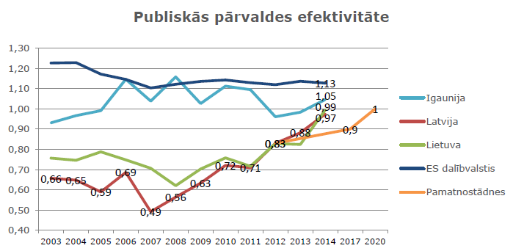
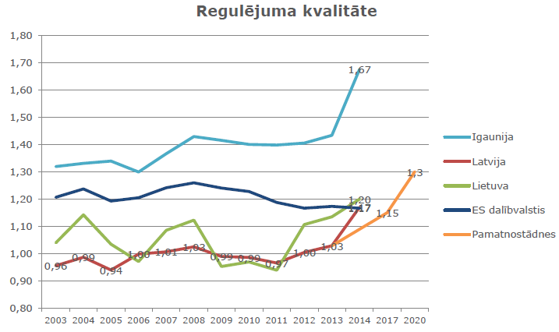
Valsts pārvaldes rezultāti
Efektivitāte
Regulējuma kvalitāte
(c) Pasaules banka, GRICS

Slide 11
Valsts pārvaldes rezultāti ₂
Apmierinātība / Pēdējā saskarsme
(c) SKDS, Valsts kanceleja

Slide 12

Iespējamās izmaiņas
Iepriekš minētie dati skaidri apliecina, ka pārmaiņas ir nepieciešamas un iespējamas. Diez vai sabiedrība ir gatava samierināties ar viduvēju valsts pārvaldi, kas turpina stagnēt un nav gatava straujajām pārmaiņām, kas notiek pasaulē.
Vienlaikus jāņem vērā, ka vēl neviena valsts pārvaldes reformu pārmaiņu iniciatīva nav uzņemta ar aplausiem pašā valsts pārvaldē. Un tam ir ne vien subjektīvi iemesli, bet arī objektīvi – funkciju un uzdevumu kļūst aizvien vairāk, bet resursi to īstenošanai labākajā gadījumā paliek tie paši.

Slide 13
Kāpēc kaut kas ir jāmaina?
Politiskais pieprasījums | Sociālo un sadarbības partneru uzstādījums | Sabiedrības spiediens | Valsts pārvaldes neapmierinātība
Efektivitāte Gudri lēmumi Mērķtiecīgi un savlaicīgi risinājumi sabiedrības vajadzībām | Konkurētspējīgs vadītāju atalgojums Lielāka rīcības brīvība personāla politikas veidošanā Efektīva rezultātu sasniegšana Rūpīga iestāžu vadītāju atlase | Par daudz ierēdņu Par daudz birokrātijas Nav godprātīga darba Nav efektivitātes | Grib lielākas algas Jēgpilns darbs Valsts pārvaldes tēls Vienkāršošana un sloga mazināšana

Slide 14
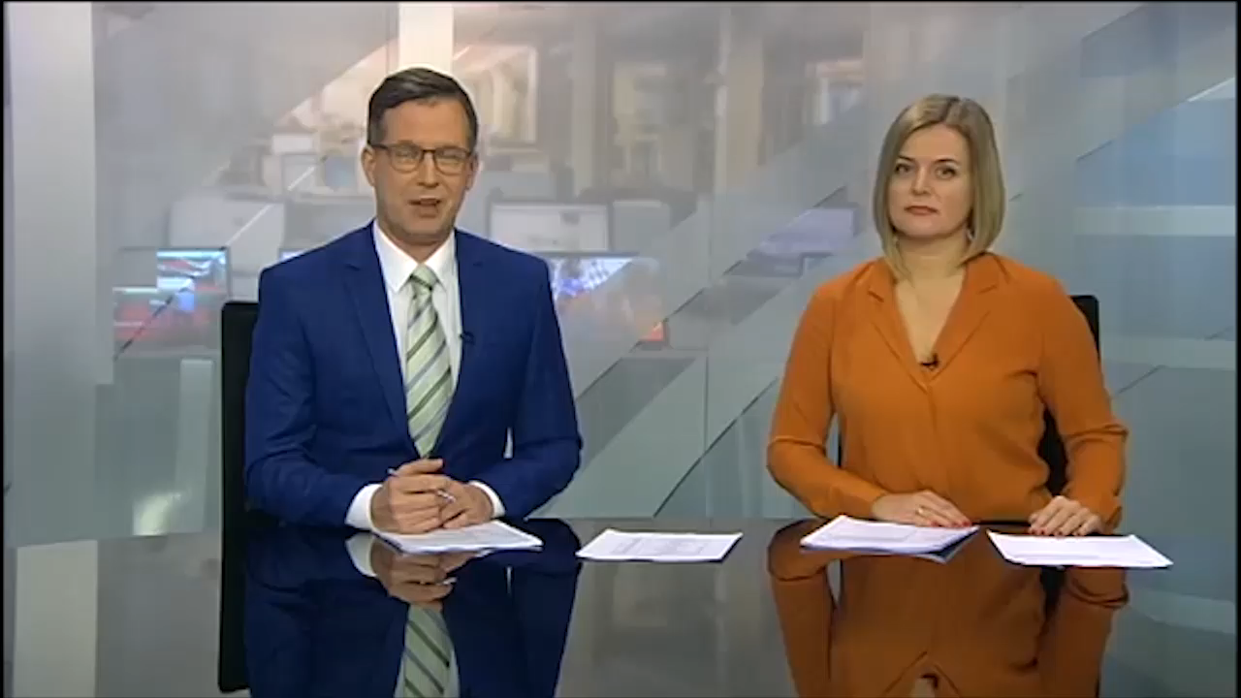
Pārmaiņu vadība un izlēmīgums...
(c) LNT Ziņas, 2016.gada janvāris

Slide 15
Ko dara pasaulē?
Eksperimentēšana ar mērķi izmēģināt dažādas inovatīvas pieejas
Sākotnējās ietekmes izvērtējumi (ex-ante)
Administratīvā vienkāršošana
Ietekmes pēcpārbaudes (ex-post)
Stratēģiskās plānošanas sistēmas pilnveidošana & darba snieguma vadības sistēmas
Funkciju auditi
Nodarbināto skaita samazināšana (tostarp lineāra) un ārpakalpojumu izmantošana
Atbalsta funkciju centralizācija
IKT izmantošana un e-pakalpojumu ieviešana
Elastības nodrošināšana vadītājiem mērķu sasniegšanai
Visās valstīs nepārtraukti tiek domāts pie valsts pārvaldes darbības uzlabošanas. Pēdējo gadu fiskālie izaicinājumi un sabiedrības augošā neapmierinātība ar status quo ir likuši izmantot gan pārbaudītas pieejas, gan arī meklēt aizvien jaunus risinājumus. Primārais fokuss ir bijis uz publisko pakalpojumu sniegšanas uzlabošanu, ekonomijas un efektivitātes paaugstināšana, paralēli dodot aizvien lielāku rīcības brīvību (komplektā ar atbildību) iestāžu vadītājiem un viņu vadības komandai.

Slide 16
Kas ir darīts Latvijā?
Vispārīga modernizācija
  Iepriekš – apmācības, vienota valsts pārvaldes identitāte, iekšējie kontroles mehānismi, ietekmes novērtēšana
  Tagad – ārējā un iekšējā administratīvā sloga mazināšana
Cilvēkresursu attīstība
  Iepriekš – darba snieguma vadības sistēma, vienota iestāžu vadītāju atlase, atbildības vadlīnijas, darba samaksa (VID pilotprojekts)
  Tagad – darba samaksas sistēmas pilnveidošana, iestāžu vadītāju darba snieguma mērīšana
Izmaksu samazināšana
  Iepriekš - valsts budžeta izdevumu pārskatīšana, funkciju auditi, algu un štatu samazināšana
  Tagad - atbalsta funkciju centralizēšana, iekšējo rezervju meklēšana
Pakalpojumu uzlabošana
  Iepriekš – klienta apkalpošanas rokasgrāmata, vienotie KAC, pakalpojumu elektronizācija, kartēšana
  Tagad – pakalpojumu pārbūve, IKT sistēmu pilnveidošana un attīstība

Slide 17



Papīrs pacieš visu, bet cilvēks gan ne...
Ir labi, ka visiem ir viedoklis par to, ko varētu darīt labāk, ar mazākiem resursiem un ne tik daudz cilvēkiem, taču...
Pēc iziešanas no finanšu krīzes pārvarēšanas, kur tiešā valsts pārvalde tika samazināta par aptuveni 20 tūkstošiem cilvēku, funkciju un uzdevumu apjoms ir tikai palielinājies, kamēr atalgojums ir palicis krīzes laika līmenī. Turklāt dominējošais negatīvais viedoklis par valsts pārvaldi kopumā, jostu savilkšana un štatu mazināšanas stāsts, nerada motivējošu darba vidi.
Novērojums – aizvien vairāk cilvēku valsts pārvaldē «pārdeg» un aiziet līdz ar uzkrāto institucionālo atmiņu, kas automātiski samazina «produktu» kvalitāti.

Slide 18
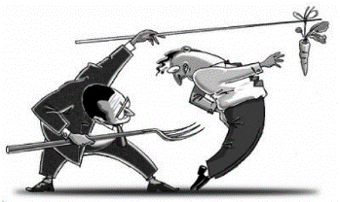

Burkāns un pātaga, vai ...
(c) Coaching Journey
Burkāna un pātagas pieeja ne vienmēr strādā mūsdienās, jo darba tirgus ir mainījies un klāt ir nākuši citi motivatori:
  Elastīgs darba laiks
  Vadības stils / sadarbība komandā
  Darba saturs
  Izaugsmes iespējas
  Stabilitātes sajūta
(c) FFitz.com

Slide 19
Ceļa kartes stāsts
Izstrādes grafiks
Pavasaris
IDEJU HAKATONI, EKSPERTU SARUNAS
Vasara
ESOŠO DOKUMENTU REVĪZIJA UN VIDUSPOSMA IZVĒRTĒJUMS
Rudens
REFORMU VIRZIENU IZSTRĀDE UN PLAŠAS KONSULTĀCIJAS
Ziema
ANALĪZE, PLĀNA DRAFTĒŠANA
Saņemtie komentāri
  53 adresātu rakstveida viedokļi (NVO, valsts pārvalde un privātpersonas)
  ~270 komentāri, viedokļi un priekšlikumi
  ~250 dalībnieki klātienes diskusijās (citāda diskusija «Ko nevar valsts pārvalde», diskusija ar valsts pārvaldes auditoriem, personāla vadītājiem, juridiskajiem dienestiem, virzienu apspriešana Saeimas Valsts pārvaldes un pašvaldību lietu komisijā, LTRK u.c.)
  Valsts sekretāru anketēšana

Slide 20
Vai _{3x3x3 = 1 reforma}?
 | Ekonomija | Lietderība | Efektivitāte
Cilvēki | Nodarbināto skaita iesaldēšana / samazināšana Vispārēja vakanču likvidēšana, jaunu amata vietu neveidošana turpmāko trīs gadu laikā [2017] | Atlīdzības politikas pārskatīšana Konkurētspējīgas atlīdzības sistēmas veidošana, sakārtojot sadrumstaloto piemaksu sistēmu [2017 – 2018] | Darba snieguma mērīšanas (KPI) sistēmas ieviešana iestāžu vadītājiem Universālu, savstarpēji salīdzināmu snieguma rādītāju nodefinēšana iestāžu vadītājiem [2017 – 2018]
Procesi | Obligātais ikgadējais ietaupījums vismaz 2% apmērā No tā 1% tiktu novirzīts citu iestādes funkciju nodrošināšana, savukārt 1% - IKT sistēmu uzturēšanas nodrošināšanai [2018 – 2019] | Procesu standartizēšana atbalsta funkciju centralizēšanai, tostarp radniecisko funkciju apvienošana Fokuss uz Valsts kases un Valsts kancelejas īstenotā pilotprojekta īstenošanu, centralizējot grāmatvedību un personāla lietvedību, kā arī izstrādājot citu atbalsta funkciju analīzes metodiku [2017 – 2019] | Projekta komandu (task force) pieejas ieviešana valdības prioritāšu īstenošanai Rezultātu orientētu risinājumu veidošana, fokusējoties uz iestāžu sadarbību elastīgākos veidos [2017 – 2019]
Sabiedrība | Sākotnējā (ex-ante) un pēcpārbaudes (ex-post) ietekmes vērtējuma sistēmas pilnveidošana, pārskatot esošo regulējumu Normatīvo aktu pārskatīšana, vienkāršojot prasības uzņēmējiem un iedzīvotājiem [2017-2019] | Valsts pārvaldes pakalpojumu kvalitātes uzlabošana Pakalpojumu pārbūves metodikas izstrāde, pilotēšana un elektronizācija, tostarp sniegšana ar vienotu klientu apkalpošanas centru starpniecību [2017 – 2019] | Stratēģiska komunikācijas vadība Mērķttiecīga iekšējā un ārējā komunikācija par valsts pārvaldi, tās reformu un sasniegtajiem rezultātiem [2017 – 2019]

Slide 21



Ko domā citi?
 | Ekonomija | Lietderība | Efektivitāte
Cilvēki | Nodarbināto skaita iesaldēšana / samazināšana Vispārēja vakanču likvidēšana, jaunu amata vietu neveidošana turpmāko trīs gadu laikā [2017] | Atlīdzības politikas pārskatīšana Konkurētspējīgas atlīdzības sistēmas veidošana, sakārtojot sadrumstaloto piemaksu sistēmu [2017 – 2018] | Darba snieguma mērīšanas (KPI) sistēmas ieviešana iestāžu vadītājiem Universālu, savstarpēji salīdzināmu snieguma rādītāju nodefinēšana iestāžu vadītājiem [2017 – 2018]
Procesi | Obligātais ikgadējais ietaupījums vismaz 2% apmērā No tā 1% tiktu novirzīts citu iestādes funkciju nodrošināšana, savukārt 1% - IKT sistēmu uzturēšanas nodrošināšanai [2018 – 2019] | Procesu standartizēšana atbalsta funkciju centralizēšanai, tostarp radniecisko funkciju apvienošana Fokuss uz Valsts kases un Valsts kancelejas īstenotā pilotprojekta īstenošanu, centralizējot grāmatvedību un personāla lietvedību, kā arī izstrādājot citu atbalsta funkciju analīzes metodiku [2017 – 2019] | Projekta komandu (task force) pieejas ieviešana valdības prioritāšu īstenošanai Rezultātu orientētu risinājumu veidošana, fokusējoties uz iestāžu sadarbību elastīgākos veidos [2017 – 2019]
Sabiedrība | Sākotnējā (ex-ante) un pēcpārbaudes (ex-post) ietekmes vērtējuma sistēmas pilnveidošana, pārskatot esošo regulējumu Normatīvo aktu pārskatīšana, vienkāršojot prasības uzņēmējiem un iedzīvotājiem [2017-2019] | Valsts pārvaldes pakalpojumu kvalitātes uzlabošana Pakalpojumu pārbūves metodikas izstrāde, pilotēšana un elektronizācija, tostarp sniegšana ar vienotu klientu apkalpošanas centru starpniecību [2017 – 2019] | Stratēģiska komunikācijas vadība Mērķttiecīga iekšējā un ārējā komunikācija par valsts pārvaldi, tās reformu un sasniegtajiem rezultātiem [2017 – 2019]

Slide 22
Optimistiskais laika rāmis
11/2016
Diskusijas ar izpildvaru, lēmējvaru, sabiedrību par reformu virzieniem
12/2016 – 02/2017
Valsts pārvaldes reformu plāna sagatavošana – uzdevumi, rezultāti, atbildīgie, termiņi
03/2017
Valsts pārvaldes reformu plāna apstiprināšana MK
2017
Progresa ziņojums #1
2018
2019
Progresa
ziņojums #2
Pilns reformu izvērtējums un jauns plāns
Plāna īstenošanas uzraudzība Valsts pārvaldes politikas attīstības padomē
Pastāvīga sabiedrības informēšana par paveikto

Slide 23
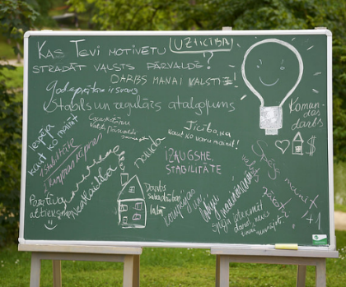
Būsim pateicīgi par Jūsu atbalstu!
Ar cieņu
Mārtiņš Krieviņš
Valsts kancelejas direktors
Rīgā, 2017.gada 15.februārī

